Slide 1
作业（一）

Slide 2
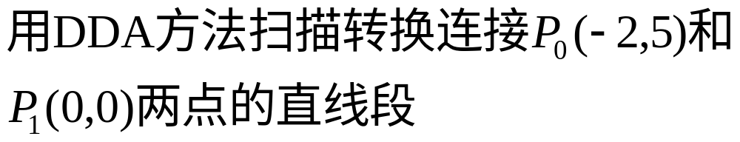
1、

Slide 3
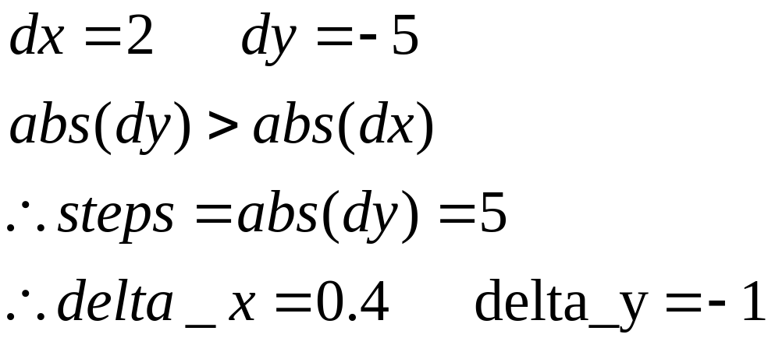
x round(x) round(y)
-2 -2 5
-1.6 -2 4
-1.2 -1 3
-0.8 -1 2
-0.4 0 1
0 0 0

Slide 4
2、
用中点画线方法扫描转换连接P0(0,0)和 P1(10,5)两点的直线段

Slide 5
x y d
a=-5 b=10
d=0 d1=-10 d2=10
0 0 0
1 0 -10
2 1 0
3 1 10
4 2 0
5 2 -10
6 3 0
7 3 -10
8 4 0
9 4 -10
10 5 0

Slide 6
3、
用Bresenham画线方法扫描转换连接P0(0,0)和 P1(10,5)两点的直线段

Slide 7
第1种方法
x | y | d
0 | 0 | 0
1 | 1 | -10
2 | 1 | 0
3 | 2 | 10
4 | 2 | 0
5 | 3 | -10
6 | 3 | 0
7 | 4 | -10
8 | 4 | 0
9 | 5 | -10
10 | 5 | 0
dx=10 dy=5
d=0
const1=2*dy=10
const2=2*(dy-dx)=-10

Slide 8
第2种方法
x | y | e
0 | 0 | -10
1 | 1 | -20
2 | 1 | -10
3 | 2 | -20
4 | 2 | -10
5 | 3 | -20
6 | 3 | -10
7 | 4 | -20
8 | 4 | -10
9 | 5 | -20
10 | 5 | -10
dx=10 dy=5
e=-dx=-10

Slide 9
第3种方法（一般不用）
x | y | e
0 | 0 | -0.5
1 | 1 | -1
2 | 1 | -0.5
3 | 2 | -1
4 | 2 | -0.5
5 | 3 | -1
6 | 3 | -0.5
7 | 4 | -1
8 | 4 | -0.5
9 | 5 | -1
10 | 5 | -0.5
dx=10 dy=5
k=5/10=0.5
e=-0.5

Slide 10
作业（二）

Slide 11
1、
例：扫描转换圆心在原点、半径为12的圆。（要求：用消除了浮点运算及乘法运算的中点画圆算法）

Slide 12
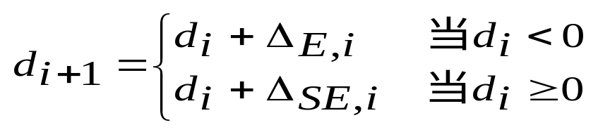

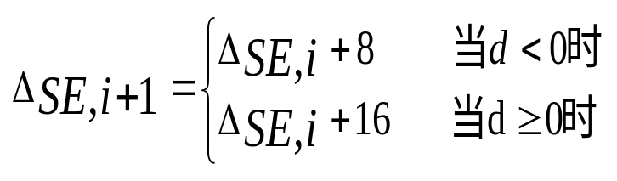
x0=0; y0=12; d0=5-4*r=-43
X Y d deltaE deltaSE
0 12 -43 12 -76
1 12 -31 20 -68
2 12 -11 28 -60
3 12 17 36 -52
4 11 -35 44 -36
5 11 9 52 -28
6 10 -19 60 -12
7 10 41 68 -4
8 9 37 76 12
9 8 49 84 28

Slide 13
2、
例：扫描转换圆心在原点、半径为12的圆(要求：用Bresenham画圆算法)

Slide 14
X Y p
x0=0; y0=12
p0=3-2*r=-21
0 12 -21
1 12 -15
2 12 -5
3 12 9
4 11 -17
5 11 5
6 10 -9
7 10 21
8 9 19
9 8 25

Slide 15
作业（三）：多边形如图所示。建立其边的分类表ET和活化边表AEL
11
p4(12, 11)
10
9
e5
p6(2, 8)
e4
8
e6
7
p5(7, 7)
e7
6
5
p3(12, 5)
4
p0(2, 4)
3
e3
e1
2
1
e2
p1(5, 1)
p2(7, 1)
0
1
2
3
4
5
6
7
8
9
10
11
12

Slide 16
y=11
Λ
y=10
Λ
y=9
Λ
y=8
Λ
e6
e5
y=7
7
-5
8
7
5/4
11
Λ
y=6
Λ
y=5
12
0
11
Λ
e4
y=4
2
0
8
Λ
e7
y=3
Λ
y=2
Λ
y=1
5
-1
4
7
5/4
5
Λ
Λ
e1
e3
y=0

Slide 17
y=1
5
-1
4
7
5/4
5
Λ
(5,1)
(7,1)
y=2
4
-1
4
33/4
5/4
5
Λ
(4,2)
(8,2)
y=3
3
-1
4
19/2
5/4
5
Λ
(3,3)
(9,3)
y=4
43/4
5/4
5
Λ
2
0
8
43/4
5/4
5
Λ
(2,4)
(10,4)
y=5
2
0
8
Λ
2
0
8
12
0
11
Λ
(2,5)
(12,5)
y=6
2
0
8
12
0
11
Λ
(2,6)
(12,6)
y=7
2
0
8
12
0
11
Λ
(2,7)
(7,7)
(7,7)
(12,7)
2
0
8
7
-5
8
7
5/4
11
12
0
11
Λ
y=8
33/4
5/4
11
12
0
11
Λ
(9,8)
(12,8)
y=9
19/2
5/4
11
12
0
11
Λ
(10,9)
(12,9)
y=10
43/4
5/4
11
12
0
11
Λ
(11,10)
(12,10)
y=11
Λ

Slide 18
作业（四）

Slide 19
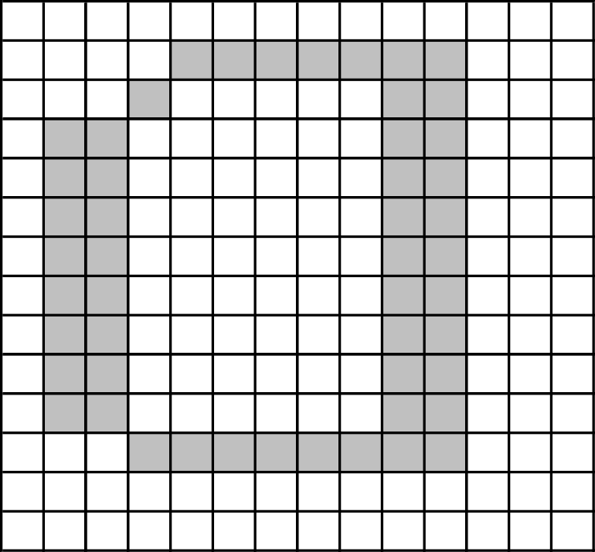
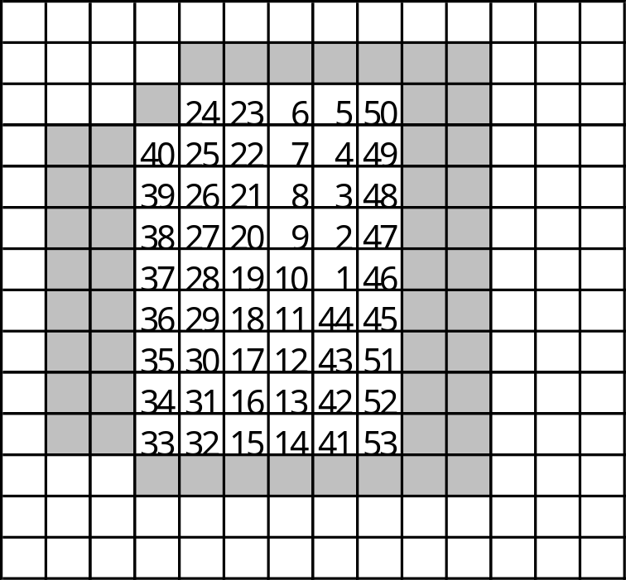
写出边界表示的4连通区域的递归填充过程

Slide 20
作业（五）
设W是左下角为L(-3,1)，右上角为R(2,6)的矩形窗口。
（1）请写出图中线段端点的区域编码。
（2）给图中的线段分类。
分类1（可见）、分类2（不可见）、分类3（需裁剪的线段）。
（3）用Cohen-Sutherland算法裁剪图中的线段。

Slide 21
J
10
A(-4,2) B(-1,7)
C(-1,5) D(3,8)
E(-2,3) F(1,2)
G(1,-2) H(3,3)
I(-4,7) J(-2,10)
9
8
D
I
B
7
6
C
5
4
E
3
H
A
2
F
1
-4
-3
-2
-1
0
1
2
3
4
G

Slide 22

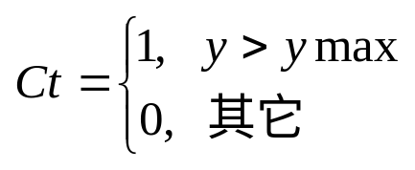
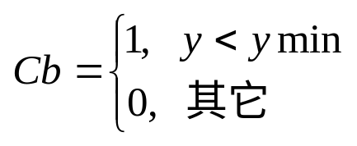


（1）图中线段端点的区域编码
采用如下编码方法：延长窗口的边，将二维平面分成9个区域，每个区域赋予4位编码 (即:上、下、右、左)
A(-4,2) →0001 B(-1,7) →1000
C(-1,5) →0000 D(3,8) →1010
E(-2,3) →0000 F(1,2) →0000
G(1,-2) →0100 H(3,3) →0010
I(-4,7) →1001 J(-2,10) →1000

Slide 23
（2）给图中的线段分类
分类1（可见）：EF，因为它两个端点区域码都是0000
分类2（不可见）：IJ，因为1001&&1000=1000（不是0000）
分类3（需裁剪的线段）：
AB，因为0001&&1000=0000；
CD，因为0000&&1010=0000；
GH，因为0100&&0010=0000

Slide 24
（3）用Cohen-Sutherland算法裁剪图中的线段
裁剪线段AB：
（1）code(A)=0001，code(B)=1000，线段AB与窗口左边求交，交点为A1(-3,11/3)，code(A1)=0000，现在剩下线段A1B
（2）线段A1B与窗口上边求交，交点为B1(-8/5,6)，code(B1)=0000
（3）裁剪后的线段为A1(-3,11/3)B1(-8/5,6)。

Slide 25
裁剪线段AB
（1）code(A)=0001，code(B)=1000，线段AB与窗口左边求交，交点为A1(-3,11/3)，code(A1)=0000，现在剩下线段A1B
（2）线段A1B与窗口上边求交，交点为B1(-8/5,6)，code(B1)=0000
（3）裁剪后的线段为A1(-3,11/3)B1(-8/5,6)。

Slide 26
裁剪线段CD
（1）code(C)=0000，code(D)=1010，线段CD与窗口右边求交，交点为D1(2,29/4)，code(D1)=1000，现在剩下线段CD1
（2）线段CD1与窗口上边求交，交点为D2(1/3,6)，code(D2)=0000
（3）裁剪后的线段为C(-1,5)D2(1/3,6)。

Slide 27
裁剪线段GH
（1）code(G)=0100，code(H)=0010，线段GH与窗口下边求交，交点为G1(11/5,1)，code(G1)=0010，现在剩下线段G1H。
（2）code(G1)&&code(H)!=0，舍弃。

Slide 28
作业（六）
设W是左下角为L(-3,1)，右上角为R(2,6)的矩形窗口。
（1）请写出图中线段端点的区域编码。
（2）给图中的线段分类。
分类1（可见）、分类2（不可见）、分类3（需裁剪的线段）。
（3）用Cohen-Sutherland算法裁剪图中的线段。

Slide 29
用Liang-Barsky算法裁剪如图所示的线段。

Slide 30
10
D
B
9
H
8
I
7
C
G(6,6) H(8,9)
I(-1,7) J(11,1)
M(10,1) N(11,3)
6
G
A
5
4
F
3
N
L
E
2
K
1
M
J
-1
0
1
2
3
4
5
6
7
8
9
10
11

Slide 31
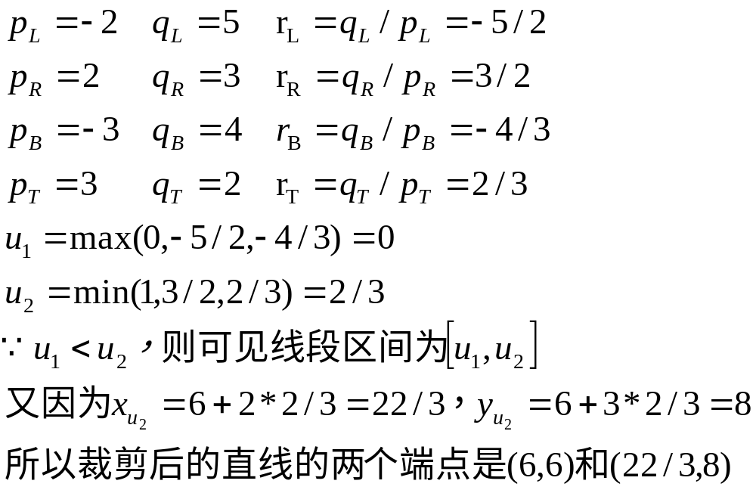
对于线段GH，有：
XL=1 XR=9
YB=2 YT=8
G(6,6) H(8,9)

Slide 32
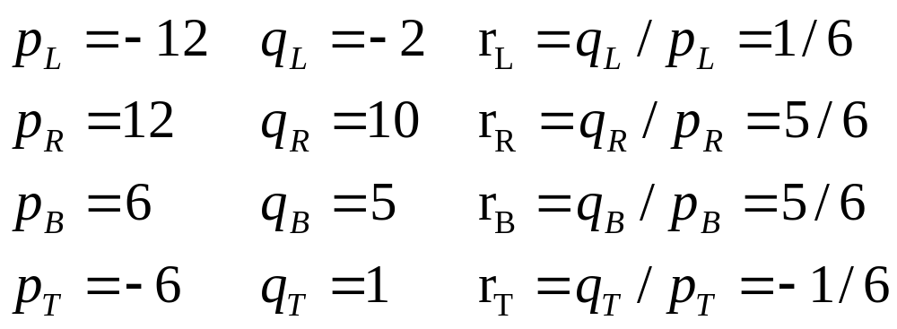
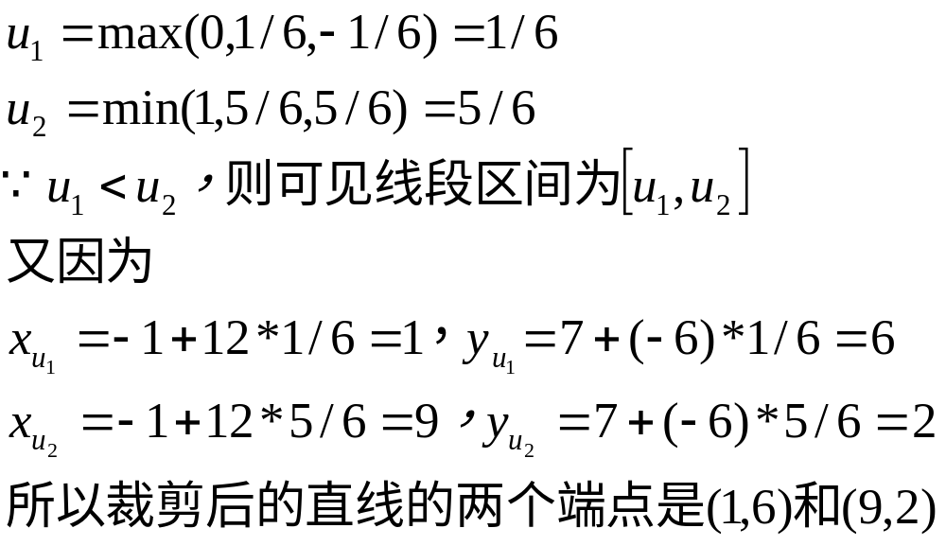
对于线段IJ，有：
XL=1 XR=9
YB=2 YT=8
I(-1,7) J(11,1)

Slide 33
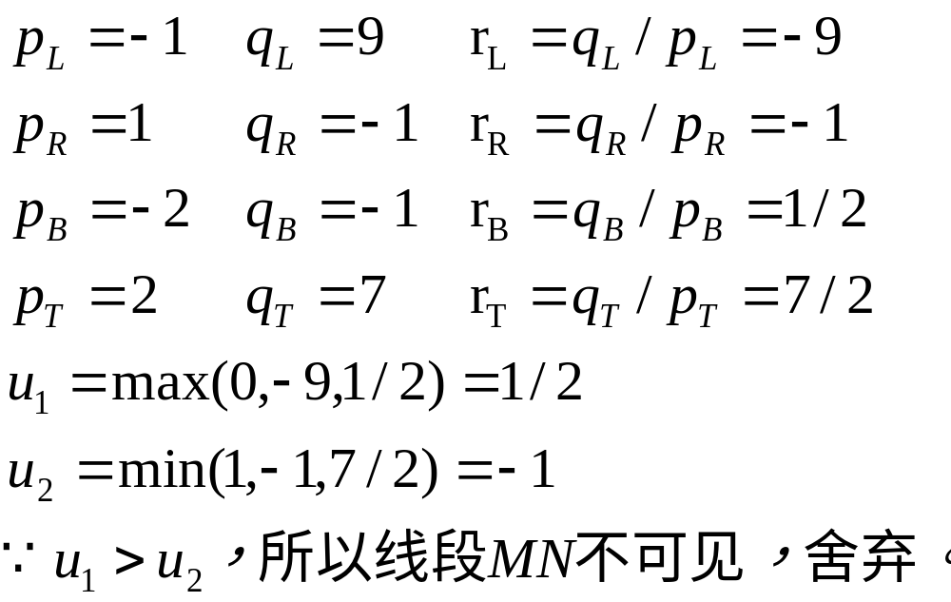
对于线段MN，有：
XL=1 XR=9
YB=2 YT=8
M(10,1) N(11,3)

Slide 34
۞

Slide 35
五、多边形如图所示。根据扫描线算法，建立它的边分类表ET和活化边表AEL。（共20分）
y=8
Λ
y=7
Λ
e6
e5
y=6
5
-3/2
8
5
2
8
Λ
y=5
9
0
8
Λ
e4
y=4
1
1/4
8
Λ
e7
y=3
Λ
y=2
Λ
y=1
4
-1
4
7
1/2
5
Λ
Λ
e1
e3
y=0

Slide 36
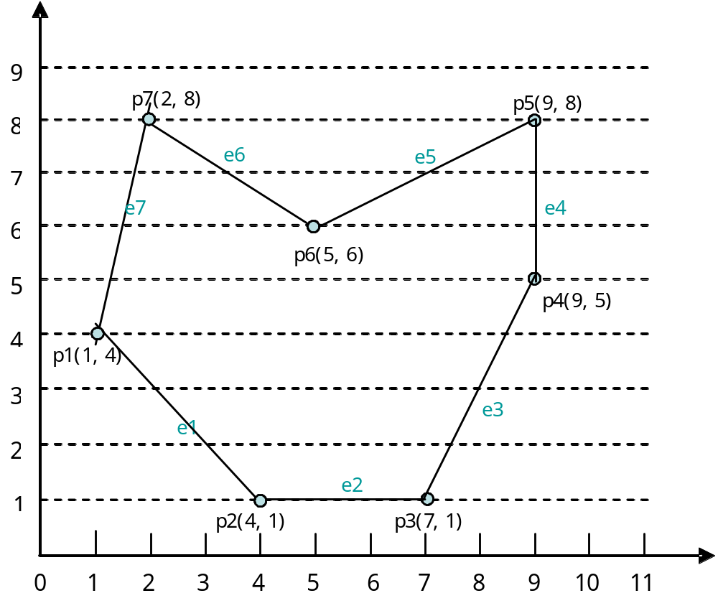

Slide 37
y=1
4
-1
4
7
1/2
5
Λ
(4,1)
(7,1)
y=2
3
-1
4
15/2
1/2
5
Λ
(3,2)
(7,2)
y=3
2
-1
4
8
1/2
5
Λ
(2,3)
(8,3)
y=4
17/2
1/2
5
Λ
1
1/4
8
17/2
1/2
5
Λ
(1,4)
(8,4)
y=5
5/4
1/4
8
Λ
5/4
1/4
8
9
0
8
Λ
(2,5)
(9,5)
y=6
3/2
1/4
8
9
0
8
Λ
3/2
1/4
8
5
-3/2
8
5
2
8
9
0
8
Λ
(2,6)
(5,6)
(5,6)
(9,6)
y=7
7/4
1/4
8
7/2
-3/2
8
7
2
8
9
0
8
Λ
y=8
Λ
(2,7)
(3,7)
(7,7)
(9,7)

